Slide 1
Курсовая работа
по профессиональному модулю
ПМ.11. Разработка, администрирование и защита баз данных
по междисциплинарному курсу
МДК. 11.01 Технология разработки и защиты баз данных специальность 09.02.07 Информационные системы и программирование
студента группы Елагина Никиты Алексеевича

Slide 2
Введение
Цель работы: спроектировать и разработать базу данных для магазина радиотехники.
Задачи курсовой работы:
Изучить теоретический материал по данной теме;
Изучить предметную область;
Разработать ER-диаграмму и логическую блок-схему;
Спроектировать и разработать базу данных;
Объектом исследования является магазин радиотехники.
Предметом исследования является база данных предметной области “Магазин Радиотехники”.

Slide 3
Актуальность курсового проекта
Актуальность данной курсовой работы обусловлена тем, что процесс купли-продажи без актуальной информации о товарах магазина сильно затормаживается, что влечет за собой убытки в продажах продукции. Разработка базы данных для данного магазина улучшает взаимодействие между покупателем и магазином (фирмой), автоматизирует процесс купли-продажи продукции и дает возможность отслеживать наличие продукции в данном магазине в реальном времени.

Slide 4
Теоретическая часть

Slide 5
Анализ предметной области
В данной курсовой работе за предметную область взят магазин радиотехники. Программным продуктом для данной предметной области является база данных.
К данному программному продукту должен иметь доступ как сотрудник магазина, независимо от должности, так и потребитель на разноуровневом доступе к информации

Slide 6
Задача системы
Данная база данных должна предоставить возможность мониторинга (просмотра и ознакомления) самой актуальной информации, зависимо от уровня доступа к базе данных.

Slide 7
Состав БД:
“Каталог” (“ID”, “артикул”, “наименование товара”, “цена товара”, “страна производства”, “производитель”, “общая оценка потребителя”),
“Сотрудники” (“ID”, “ФИО”, “паспортные данные”, “адрес фактического проживания и прописки”, “контактный телефон”, “ИНН”),
"Поставщики” (“ID”, “Название фирмы”, “юридический адрес”, “дата поставки”),
“Клиенты” (“ID”, “ФИО”, “контактный телефон”, “номер накопительной карты”),
“Склад” (“ID”, “название фирмы-поставщика”, “дата регулярной поставки”, “наименование товара”, “наличие”, “количество”).

Slide 8
Цели и функции системы:
Данная база данных производится с целью автоматизации некоторых процессов купли-продажи
Функциональной составляющей БД является:
Сокращение времени выполнения рутинной работы;
Сокращение задействованных лиц в выполнении определенной работы;
Свободный многоуровневый доступ в информации базы данных;
Автоматизация процессов купли-продажи в целом.

Slide 9
Описание функций таблиц
Таблица “Каталог” создана для того, чтобы сотрудники и обычные покупатели узнавали о наличии определенного товара в магазине и о его отсутствии в физическом магазине (и в интернет-магазине);
Таблица “Сотрудники” позволяет менеджерам просматривать личную информацию (данную самими сотрудниками при приеме на работу), вносить корректировки, удалять информацию об уволившихся сотрудниках и добавлять информацию о новых сотрудниках;
Таблица “Поставщики” позволяет покупателям и сотрудникам магазина просматривать информацию о датах поставок, узнать фактический адрес местонахождения фирмы-поставщика и товара, который должен прибыть в физический магазин (интернет-магазин);
Таблица “Клиенты” позволяет сотрудникам магазина просматривать информацию о клиентах физического магазина (интернет-магазина), позволяет вносить корректировки, вносить данные новых клиентов и удалять данные о старых клиентах.
Таблица “Склад” позволяет сотрудникам узнать о наличии определенного товара на складе и сообщить об этом клиенту, узнать дату регулярной поставки товара определенной фирмы-поставщика и осведомить об этом клиента.

Slide 10
Практическая часть

Slide 11
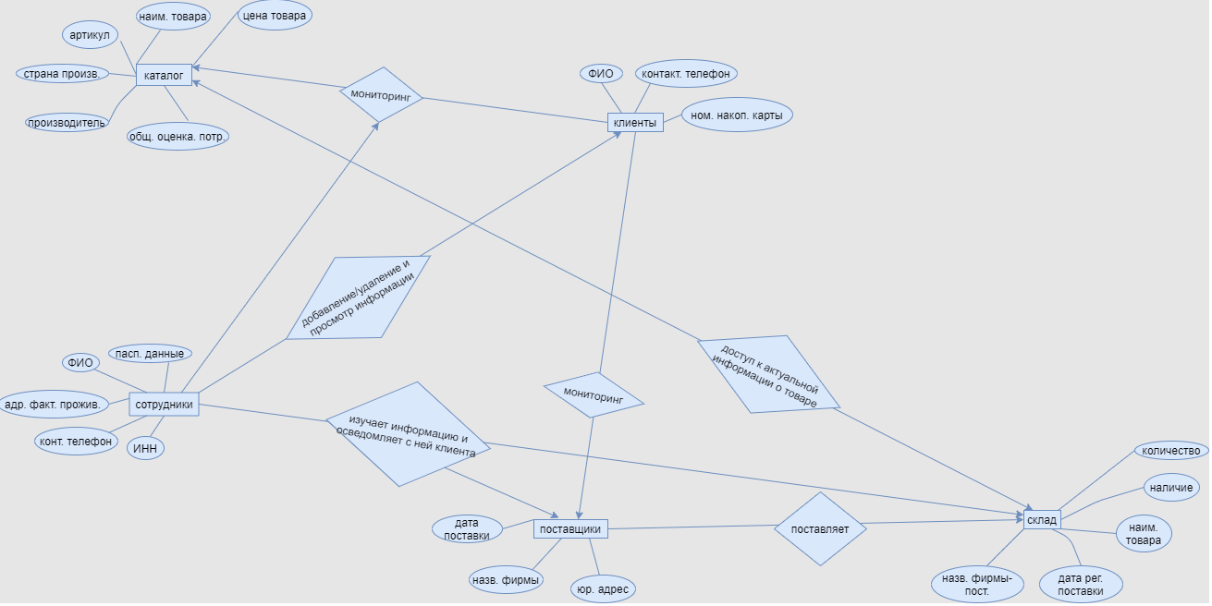
Инфологическое проектирование модели базы данных.
ER-диаграмма базы данных “Магазин Радиотехники”

Slide 12
Требования к эксплуатационным характеристикам базы данных
База данных должна своевременно обеспечивать актуальной и правдивой, непротиворечивой информацией пользователя. Также база данных должна обеспечивать простой поиск требуемой информации и полную безопасность данных от несанкционированного доступа

Slide 13
Обоснование выбора СУБД
Для данной курсовой работы взята СУБД MSSQL Server, поскольку это единственная СУБД, с интерфейсом, функционалом и языком которой я знаком. Данная СУБД используется как для учебы, так и для “настоящей” работы на разных предприятиях: офисах, интернет-магазинах, кибеспортивных организациях, банках и т.д.

Slide 14
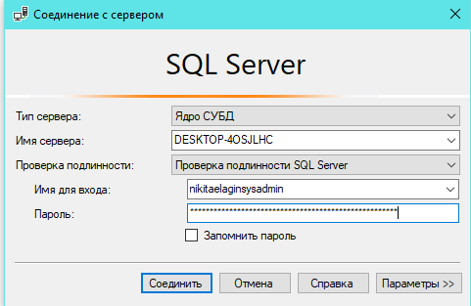
Физическое проектирование базы данных
Зайдем на собственный сервер и начнем работу:

Slide 15
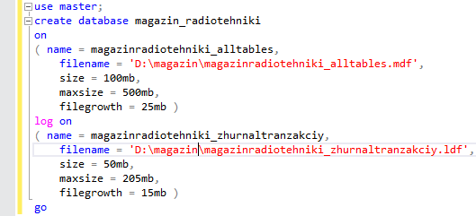
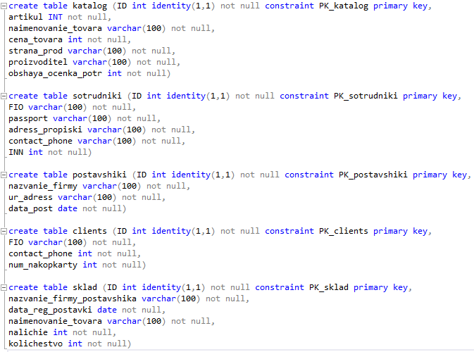
Затем выполним запрос на создание пустой БД:
Пустая база данных создана. Перейдем к созданию таблиц согласно информации, данной нам сверху:

Slide 16
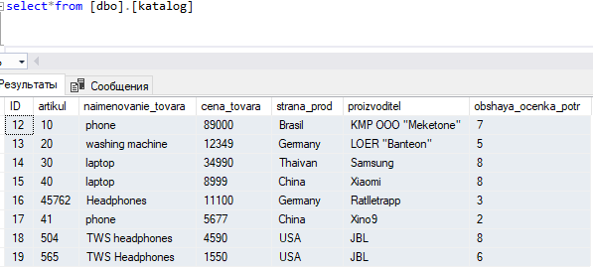
Для примера добавим несколько значений в таблицу “katalog” (“Каталог”) с помощью функции insert into [название таблицы] и выполним запрос “select*from [название таблицы]”, чтобы наглядно показать, как, предположим, клиент будет искать информацию о нужном ему товаре в нашей базе данных:
Теперь выполним запрос select*from и выполним роль клиента, который захотел посмотреть каталог товаров магазина:
База данных успешно создана и работает без нареканий.

Slide 17
Заключение
Данная курсовая работа позволит облегчить работу продавцов-консультантов, что значительно повысит скорость и качество обслуживания клиентов.

Slide 18
Выполнил студент группы 2-ИП-11-19
Елагин Никита

